Slide 1

TASK 2
Portfolio.
AASTHA

Slide 2
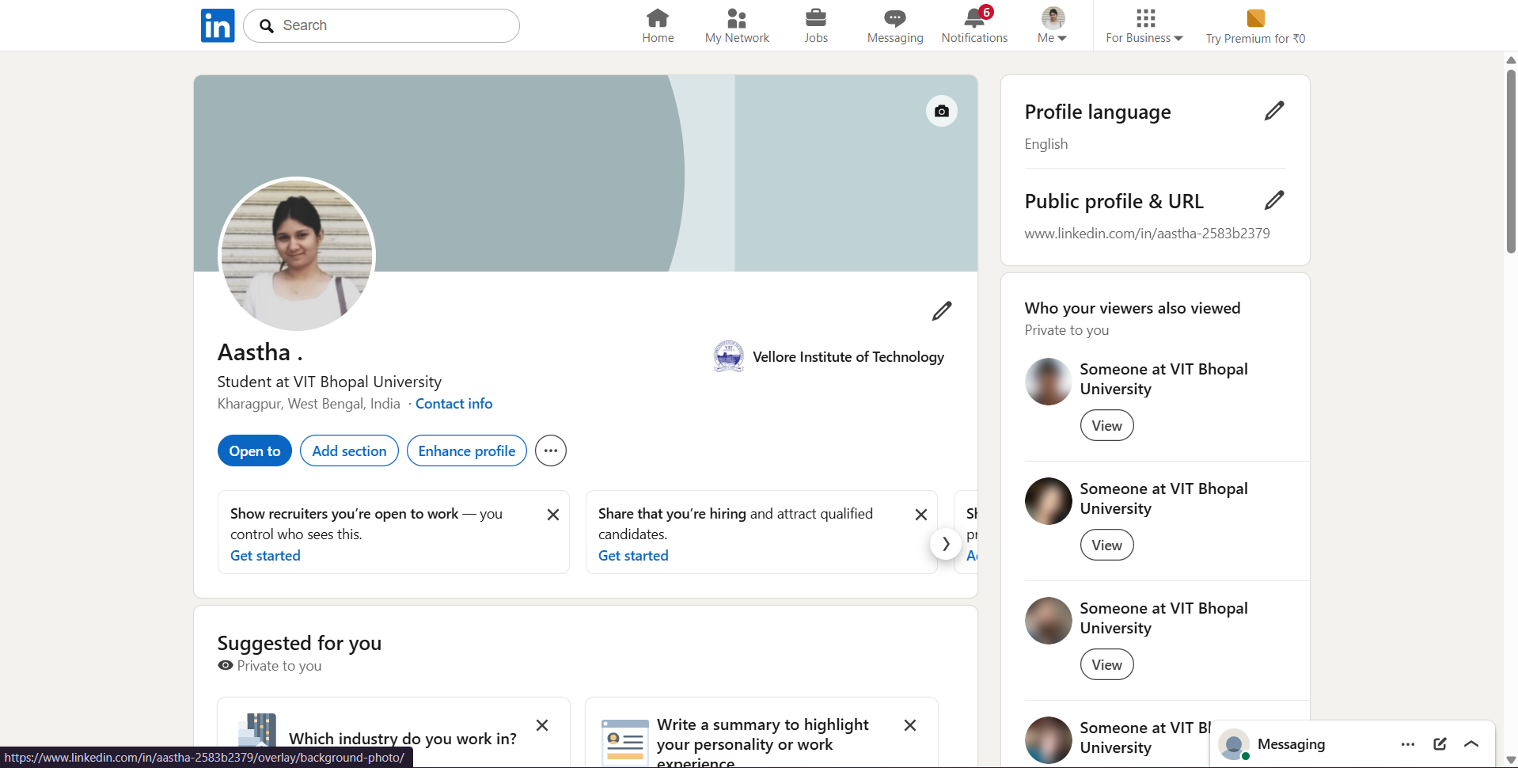

Slide 3
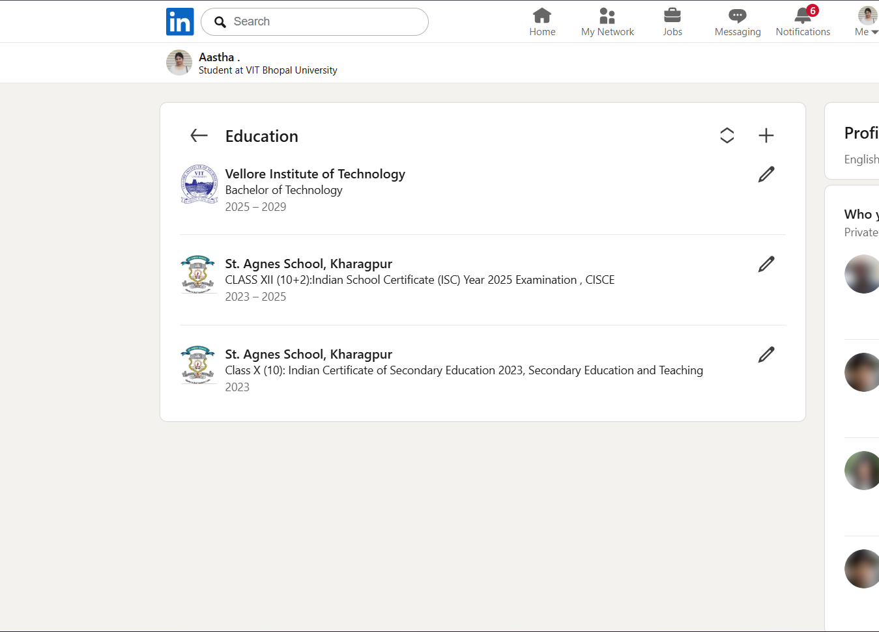


Slide 4
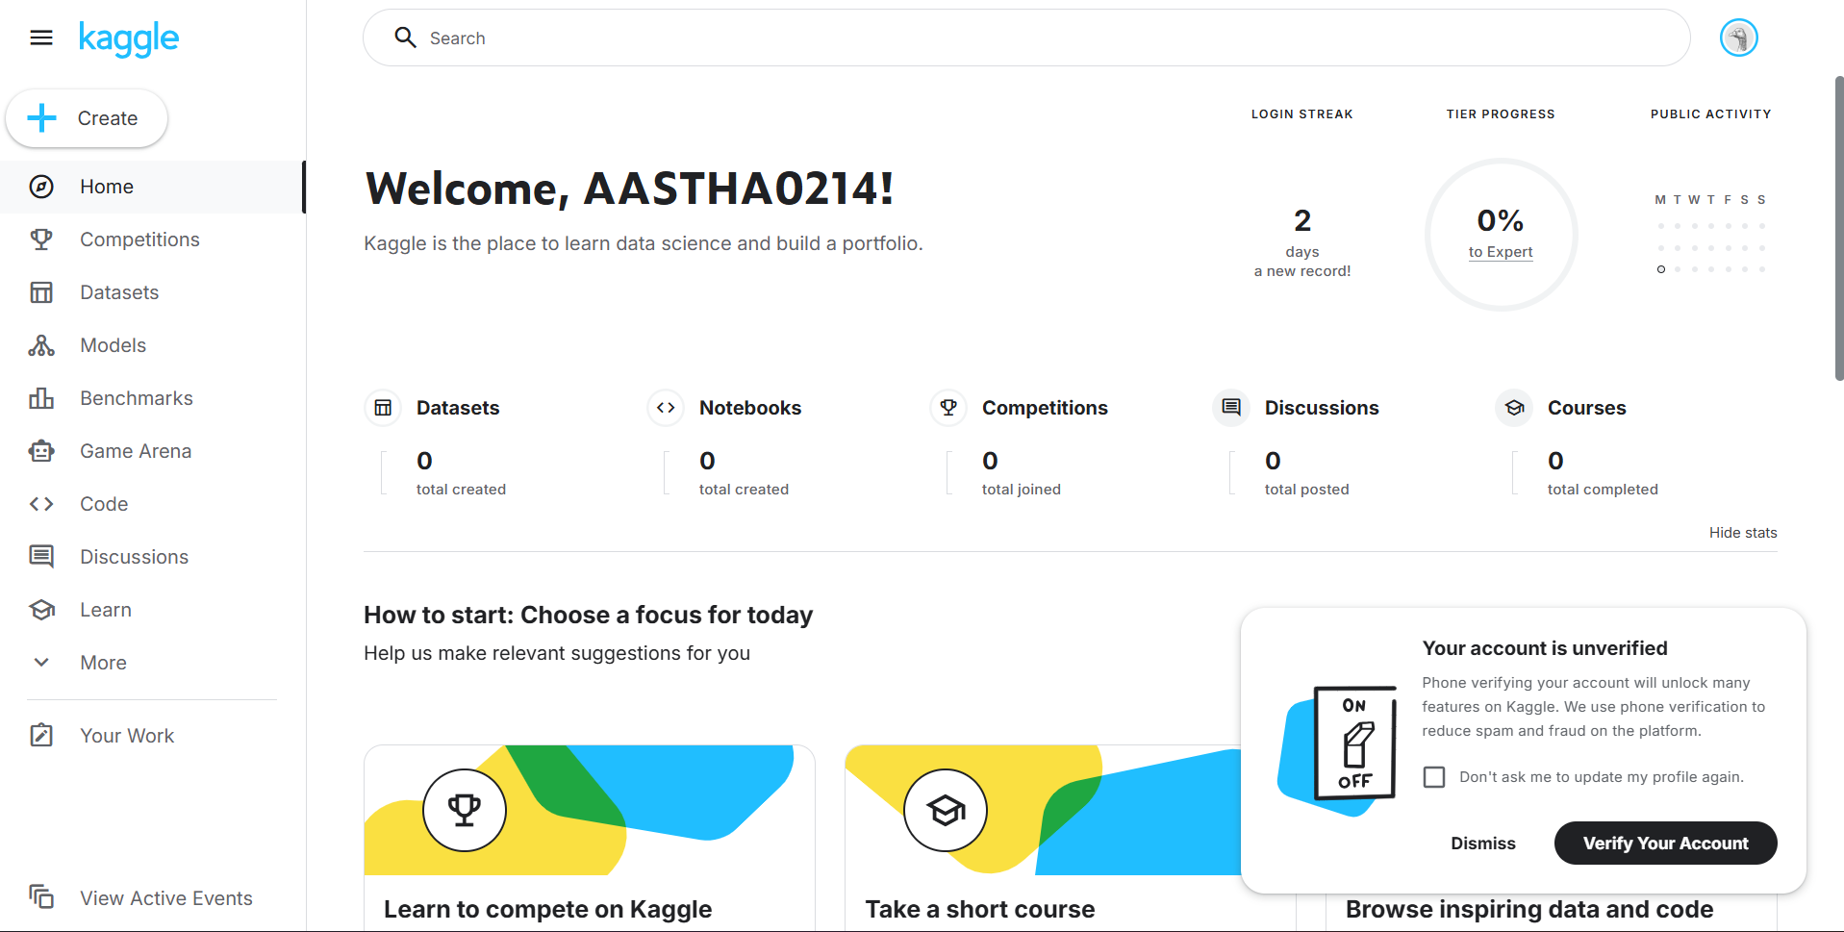

Slide 5
